Slide 1
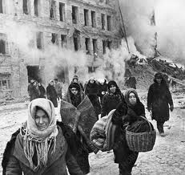
Блокадный Ленинград спасла музыка…
Презентация посвящена
Ленинградской симфонии Д.Д.Шостаковича

Slide 2
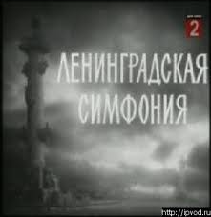

Slide 3
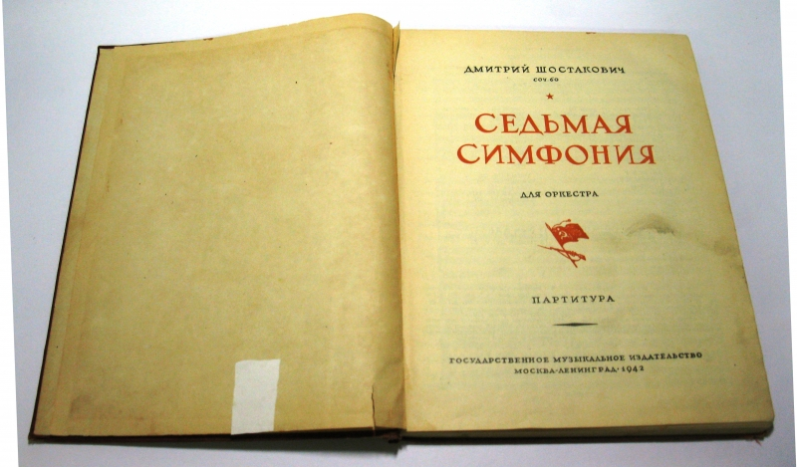
Партитура Седьмой, «Ленинградской», симфонии Шостаковича была доставлена в город тайком от фашистов, и 9 августа 1942 года в руках у жителей и защитников Ленинграда были приглашения на концерт.

Slide 4
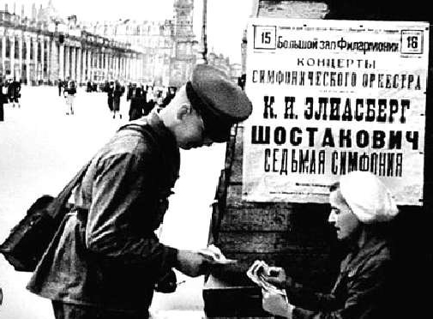

Slide 5
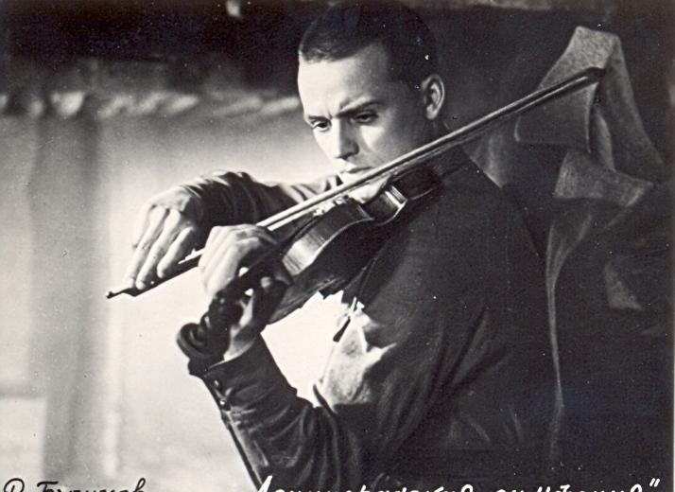

Slide 6
- Как оживились люди, когда мы стали вытаскивать их из темных квартир, - вспоминал потом художественный руководитель радиовещания Яков Бабушкин. - Это было трогательное до слез зрелище, когда они извлекли свои концертные фраки, свои скрипки, виолончели, флейты, и здесь, под обледеневшими сводами Радиокомитета, начались репетиции.
Правда, первая репетиция продлилась всего 20 минут. Никто из музыкантов просто физически не выдержал бы дольше. Дирижера привезли на санках, он едва держался на ногах, не все из приехавших на репетицию смогли подняться по лестнице.

Slide 7
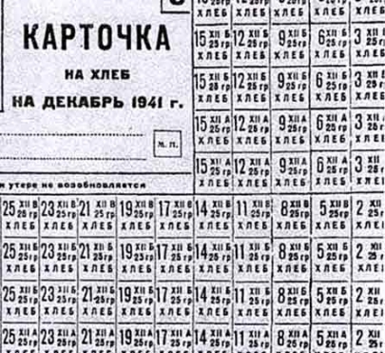
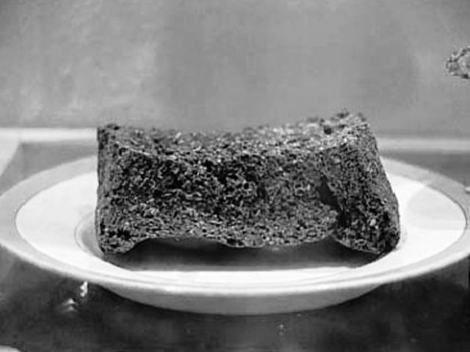
Продуктовые карточки

Slide 8
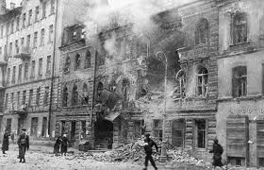
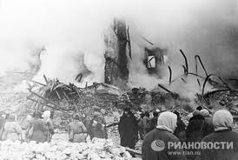

Slide 9
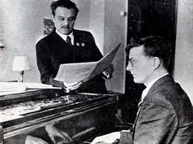
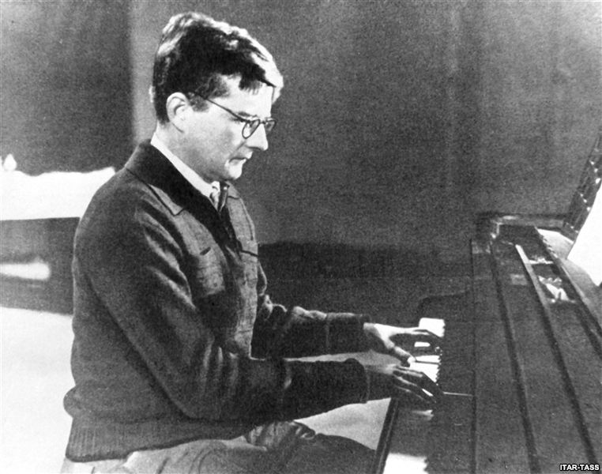

Slide 10
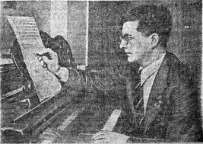
«Меня глубоко взволновало, что в эти дни, в осажденном городе, под бомбами, Шостакович пишет симфонию. Значит, искусство не умерло, оно живо, сияет, греет сердце», - написала в своем дневнике писательница Вера Инбер.

Slide 11
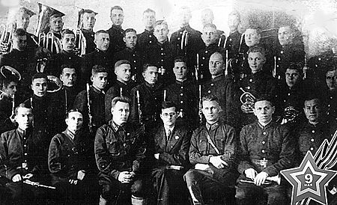

Slide 12
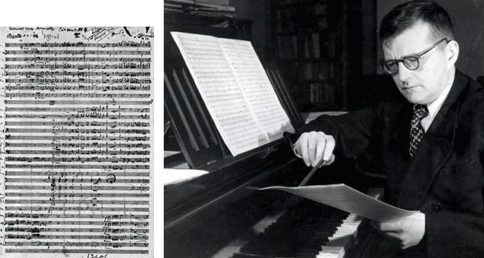
Так мир, слушая музыку, узнал, что город на Неве жив. Слушал ее и Гитлер, обещая себе, что этот композитор был бы среди первых казненных после взятия немцами Москвы…

Slide 13
Симфония №7 «Ленинградская»
I часть
Сонатная форма
с эпизодом вместо разработки
IV часть
Финал
II часть
Скерцо
III часть
Адажио

Slide 14
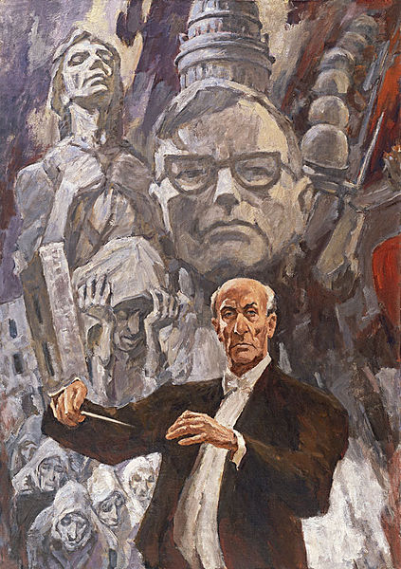
Картина художника
Л. А. Русова "Ленинградская симфония. Дирижирует
Е. А.Мравинский» 1980 год.

